Slide 1


BRYAN MUÑOZ
SEBASTIÁN MOLINA
SANTIAGO RACHEN
KAREN DANIELA LEAL

Slide 2


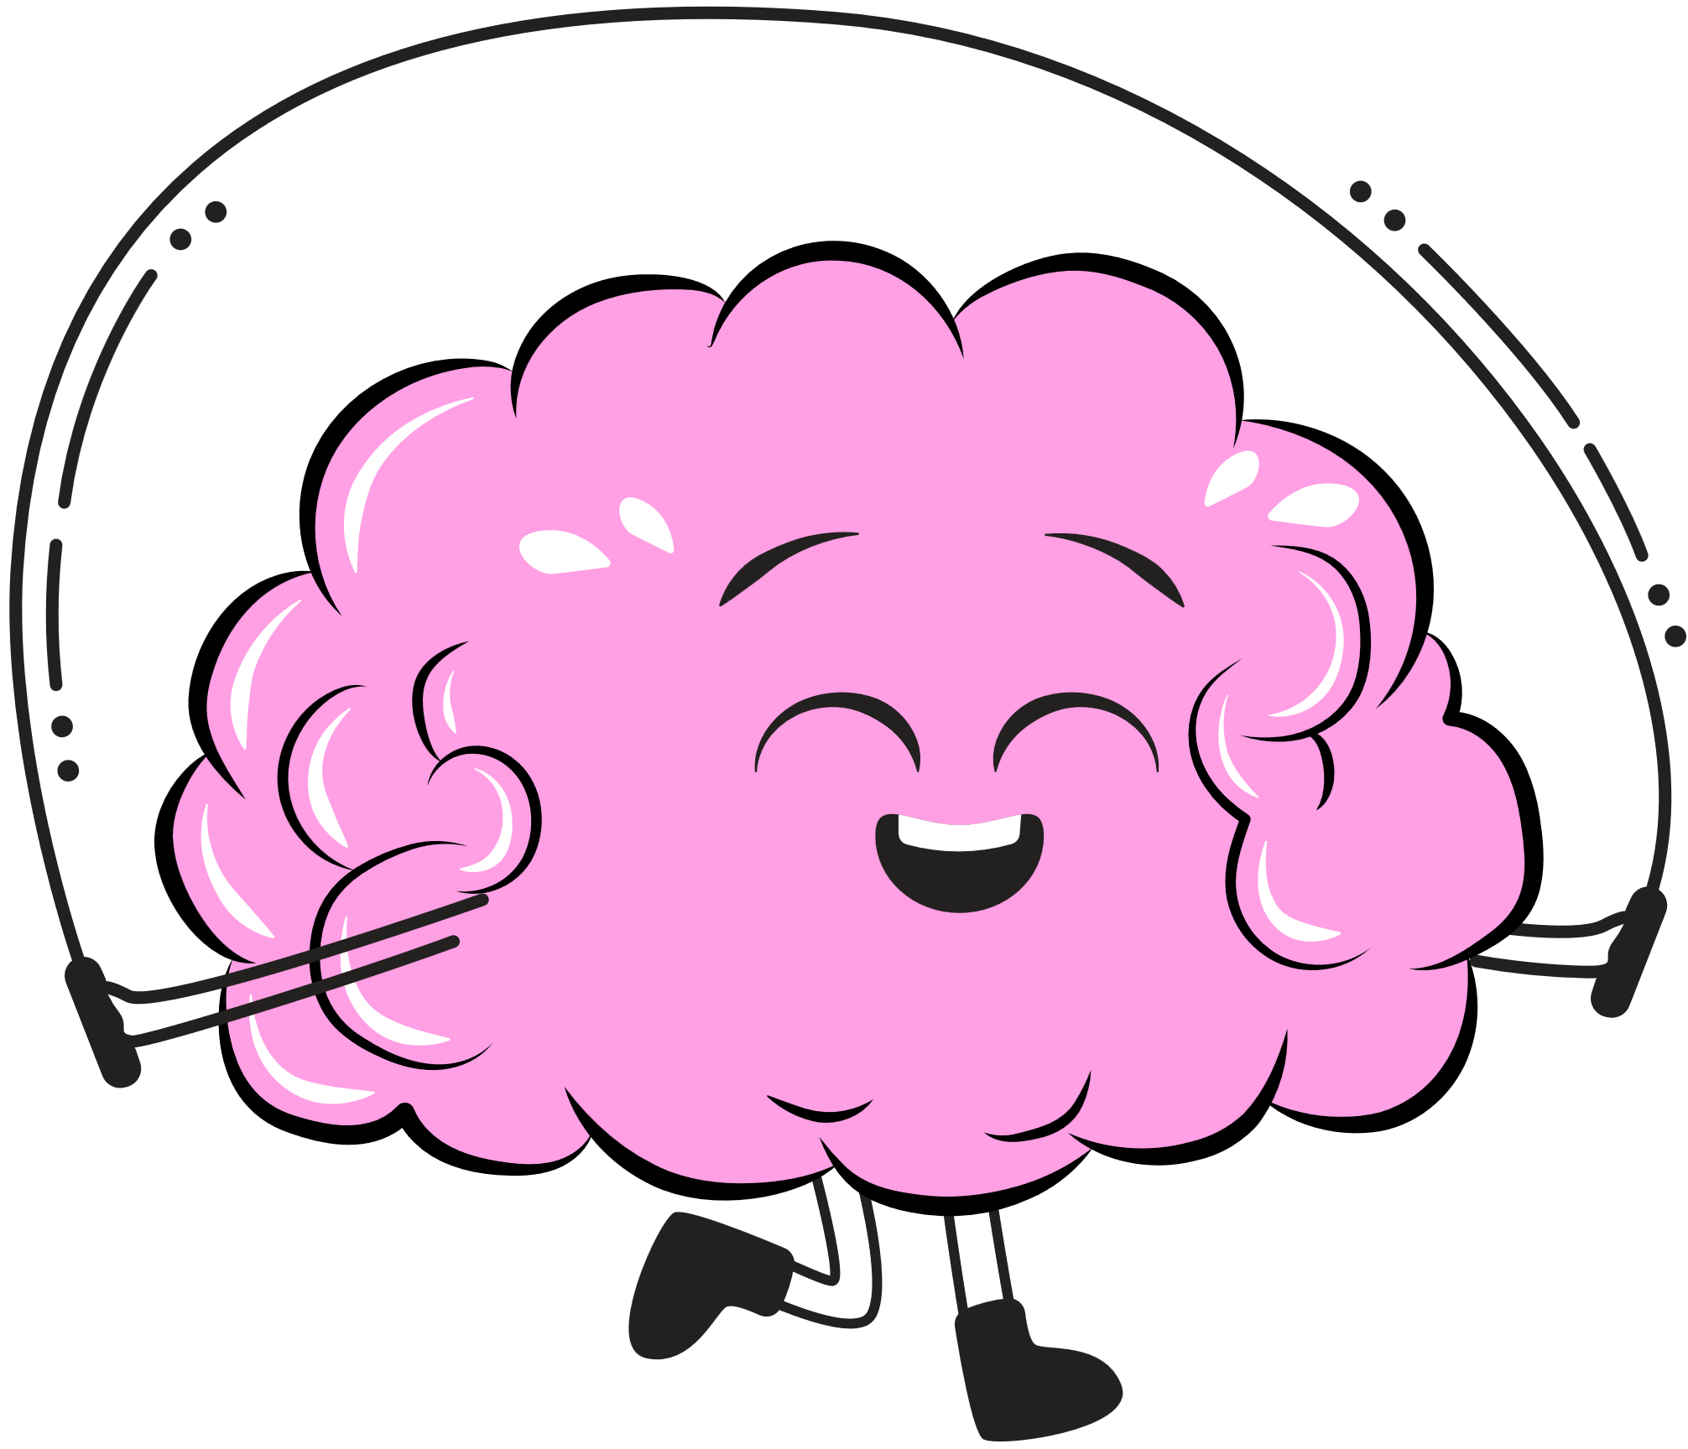
Objetivo general
Desarrollar un aplicativo que integre módulos destinados a fomentar hábitos saludables mediante el seguimiento de rutinas de ejercicio, recomendaciones de dietas personalizadas, recordatorios para realizar pausas activas, y herramientas para la gestión y control del estrés, con el fin de facilitar la autogestión del bienestar físico y mental de los usuarios

Slide 3

Objetivos especificos
01
02
03
Desarrollar un sistema de recomendaciones de dietas personalizadas
Desarrollar recordatorios automáticos para pausas activas
Diseñar un módulo para el seguimiento de rutinas de ejercicio

Slide 4
Objetivos especificos
04
05
06
Incorporar un sistema de seguimiento y análisis del progreso
Diseñar un módulo de recomendaciones para disminuir el estres
proporcionar información de alta calidad , confiable y de utilidad para el usuario

Slide 5
Objetivos especificos
07
08
09
Asegurar la integración de funcionalidades en una interfaz intuitiva
Implementar un sistema de retroalimentación del usuario
Incorporar un sistema de notificaciones motivacionales

Slide 6
PLANTEAMIENTO DEL PROBLEMA

Slide 7
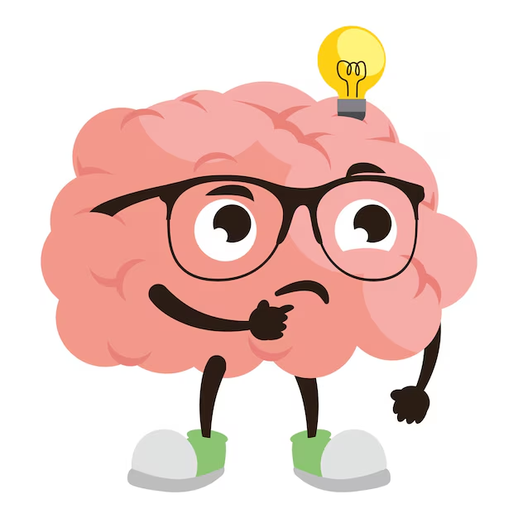
situación a nivel mundial
Según estadísticas y estudios de la (OMS) Organización Mundial de la Salud, más de un cuarto de la población del mundo no realiza suficiente actividad física para mantenerse saludable. Esto es un problema significativo, ya que en la actualidad la falta de actividad física por el sedentarismo es uno de los principales factores de riesgo de mortalidad.

Slide 8

situación a nivel laboral
Un estudio publicado en Occupational Health Psychology muestra cómo el sedentarismo y el estrés laboral pueden reducir el rendimiento y generar problemas de salud física y mental en estudiantes y trabajadores. Esta evidencia es crucial para entender cómo estas condiciones impactan a personas jóvenes y activas.

Slide 9
consecuencias del sedentarismo
estudio de The lancet (2016)
JAMA Psychiatry (2020)
La falta de actividad física es uno de los principales factores de riesgo para enfermedades crónicas no transmisibles como diabetes tipo II, enfermedades cardiovasculares y ciertos tipos de cáncer.
El sedentarismo tiene un impacto negativo en la salud mental, al estar vinculado con mayores niveles de depresión y ansiedad, especialmente en adultos jóvenes.

Slide 10
Pregunta Problema
¿Cómo desarrollar una alternativa al alcance de la mano de la población que motive y ayude a mejorar su condición física y salud mental?

Slide 11
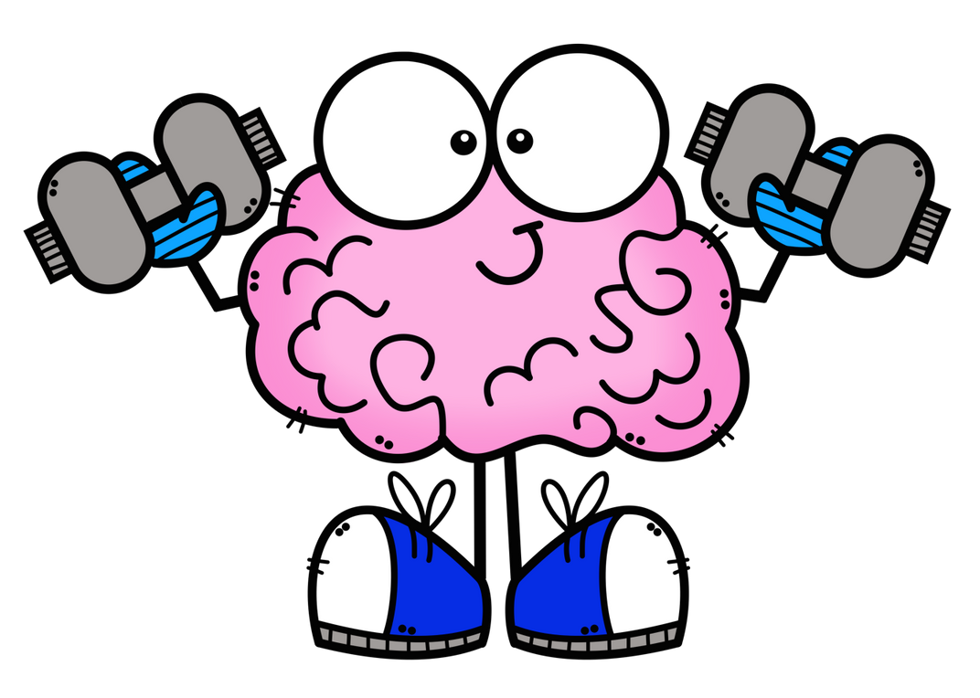
Alcance del proyecto
El aplicativo podrá recomendar rutinas de ejercicio y dietas basadas en el nivel de condición física y los objetivos de los usuarios que quieran mejorar su salud tanto física como mental. Además, podrá sugerir hábitos saludables como meditación, técnicas de respiración, y tiempo al aire libre.

Slide 12
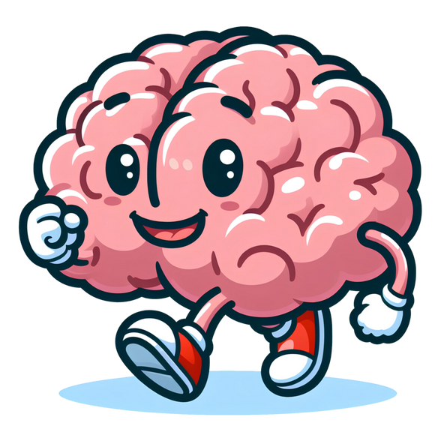
justificacion del proyecto
El ritmo de vida actual ha generado que una gran parte de la población enfrente dificultades para mantener hábitos saludables. La falta de actividad física, el estrés, la mala alimentación y la carencia de espacios para el bienestar mental han contribuido al aumento de problemas como la obesidad, hipertensión, diabetes y trastornos emocionales. Cerca del 60% de las enfermedades no transmisibles podrían prevenirse mediante la adopción de estilos de vida saludables.

Slide 13
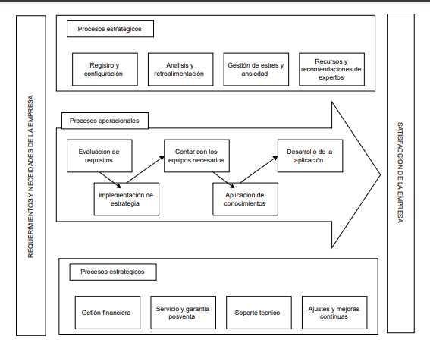
mapa de procesos

Slide 14
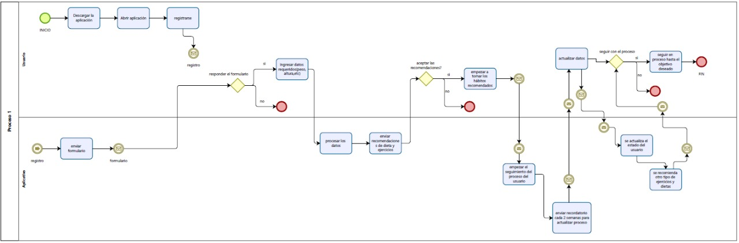
Diagrama BPMN

Slide 15
Metodo de recolección de la informacion
Encuesta

Slide 16
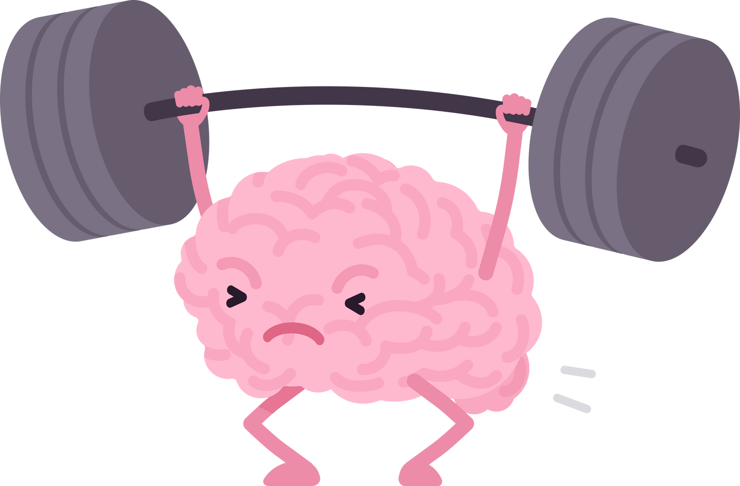
requerimientos funcionales
1 - Registrarse
2- iniciar sesión
3- Sistema de autenticación seguro
4- Ingreso de datos físicos iniciales
5- página de inicio
6- Recomendaciones de ejercicio personalizadas
7- Recomendaciones de pausas activas
8-Generación de dietas personalizadas
9-Seguimiento del progreso del usuario (en cuanto a sus metas de salud)
10- Notificaciones / recordatorios
11- Interfaz del usuario

Slide 17

requerimientos no funcionales
1- Soporte de ayuda
2- Protección de datos personales
3- Cumplimiento de normativas
4- Rendimiento
5- Escalabilidad
6- Usabilidad
7- Mantenimiento
8- Investigación documental
9- Compatibilidad
10-Fiabilidad

Slide 18
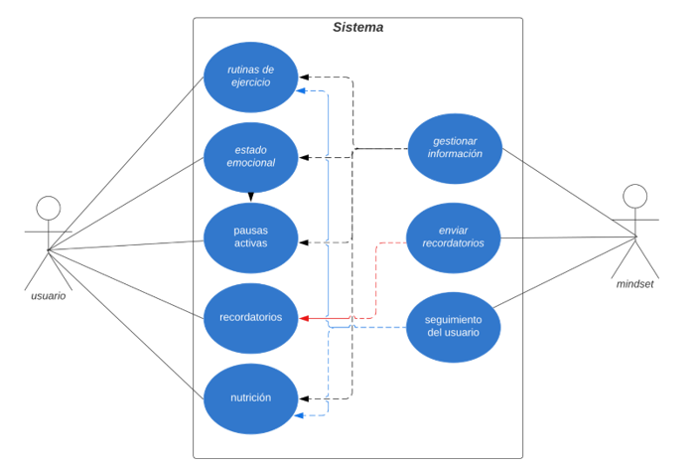
Diagrama de Casos de usos
Diagrama de casos de uso
Documento casos de uso

Slide 19
MOCKUP

Slide 20
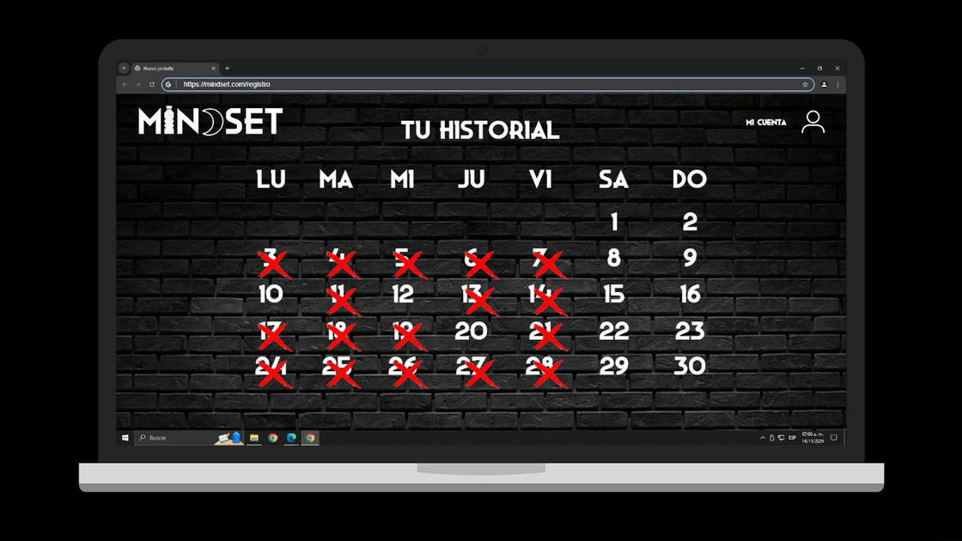
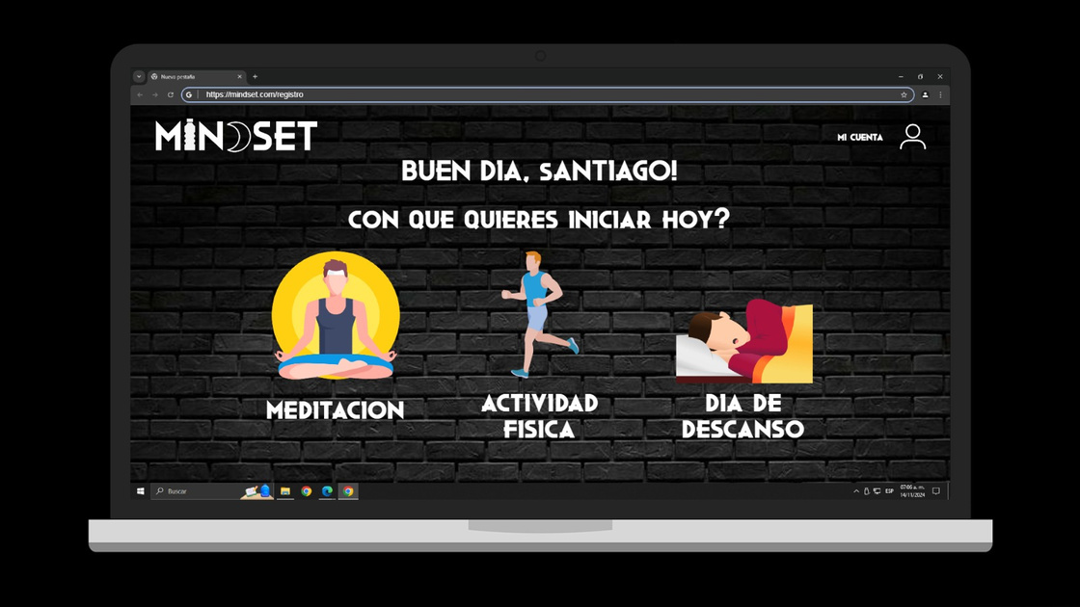

Slide 21
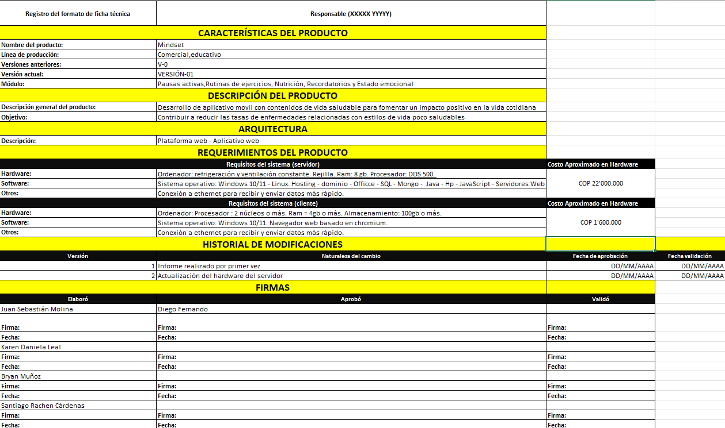
ficha técnica

Slide 22
Paso a paso
1. El usuario descarga e instala la aplicación.
2. El usuario abre la aplicación
3. El usuario se registra en la app.
4. El usuario ingresa sus datos corporales por medio de un formulario brindado por la aplicación.
5. Gracias a la información ingresada el aplicativo hará una valoración y posteriormente hará un plan de ejercicios y hábitos para el usuario ajustados a su condición y tiempo disponible.
6. El usuario pone en práctica la rutina generada por el sistema.
7. El programa inicia el seguimiento al cumplimiento y compromiso del usuario.

Slide 23
limitaciones del proyecto
01
No proporcionara consultas medicas.
02
No se proporcionaran servicios de coaching
03
No dará recomendaciones sobre proteínas ni suplementos
04
Si el usuario no es sincero con su progreso, el aplicativo no cumpliría su función

Slide 24
GRACIAS

